Slide 1

“DISEÑO Y FORMULACIÓN DE UN PLAN ESTRATÉGICO BASADO EN LA METODOLOGÍA DEL CUADRO DE MANDO INTEGRAL PARA LA CORPORACIÓN DFL”
Maestría en Gestión de Proyectos
Patricia Chiriboga – Alejandro Morales
Notes:
paty

Slide 2

CONTENIDO
1
Antecedentes
2
Objetivos
3
Diagnóstico Estratégico
4
Direccionamiento Estratégico
5
Balanced ScoreCard
6
Conclusiones y Recomendaciones
Notes:
paty

Slide 3
El principal negocio de la Corporación DFL consiste en la automatización de procesos a través del software libre Processmaker
La empresa tiene dificultad para establecer su rumbo
Toma de decisiones compleja
Empresa en crecimiento
Se desconoce el entorno empresarial
1
2
3
4
5
6
ANTECEDENTES
Notes:
Alejo

Slide 4

OBJETIVOS
Diagnóstico
Direccionamiento
Estrategias
Control CMI
Diseñar y formular un plan estratégico basado en la metodología del cuadro de mando integral para la Corporación DFL
1
2
3
4
5
6
OBJETIVOS
Notes:
Objetivo General
Objetivo Específico

Slide 5
El diagnóstico permite tener una visión amplia del medio en el que se desenvuelve la empresa, sobre la cual será posible establecer las mejores estrategias para la organización
Análisis Interno
- Perfil de capacidad interna
Análisis Externo
- Análisis PESTE
- Cinco fuerzas de Porter
Matrices de Ponderación
Matriz de impactos
Matriz Holmes
Matrices de acción
Matriz de impacto cruzado
Matriz FODA (definición de iniciativas)
F= 13; D=17; A=25; O=27
F= 8; D=12; A=17; O=18
F= 6; D=7; A=9; O=10
Matrices de validación
  General Electric
  PEYEA
  Matriz EFE
  Matriz EFI
1
2
3
4
5
6
DIAGNÓSTICO ESTRATÉGICO

Slide 6




Factores Relevantes
  Comunicación y Liderazgo
  Producto versátil
  Incremento en Ventas
  Sector Público y Pymes
    Accesibilidad a internet y software para Smartphones
    Cloud Computing
F
O
D
A
  No existe planificación
  Control del cierre de proyectos
  Procesos y Mejora Continua
  Dependencia de un producto
  Formas de pago
  Dificultad para crédito
  Calidad del SL
  Mercado atractivo
  Experiencia de la competencia
1
2
3
4
5
6
DIAGNÓSTICO ESTRATÉGICO
Notes:
Yo
Hablar en cierre de proyectos del control de presupuesto

Slide 7
Matriz FODA: Las siguientes iniciativas constituyen la base para la determinación de los objetivos empresariales
- Control financiero
- Plan de pagos
- Asesoría sin costo
- Seminarios
- Soporte post venta.
- Nuevos negocios con sector público
- Nuevos productos
- Levantamiento de Procesos
- Riesgo de dependencia
- Reasignación de actividades gerenciales
- Proceso de selección y contratación
- Capacitación
- Plan estratégico
1
2
3
4
5
6
DIAGNÓSTICO ESTRATÉGICO

Slide 8
Matrices de validación: La empresa debe fortalecer su situación interna
Estrategia
Mejorar la situación interna
Matriz RBF
Matriz EFI
General Electric
Matriz PEYEA
Matriz EFE
Eje DO 46,67% Trabajar en el factor interno
2,42 Amenazas dominantes
2,39 Debilidad Interna
Consolidarse Internamente y luego invertir
Orientación a estrategias competitivas
1
2
3
4
5
6
DIAGNÓSTICO ESTRATÉGICO
Notes:
Yo estrategia que debo seguir en lo que coinciden es en la debilidad interna aumentar una diapositiva
165-182

Slide 9
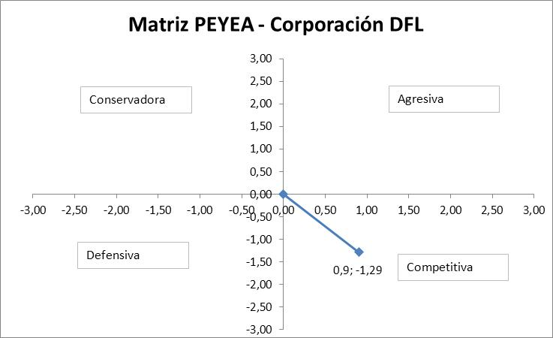
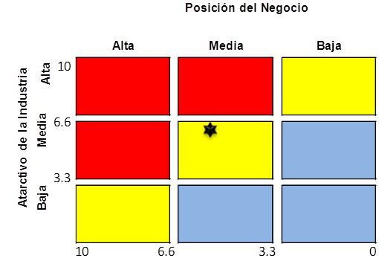
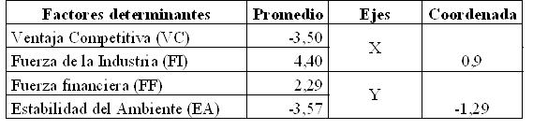
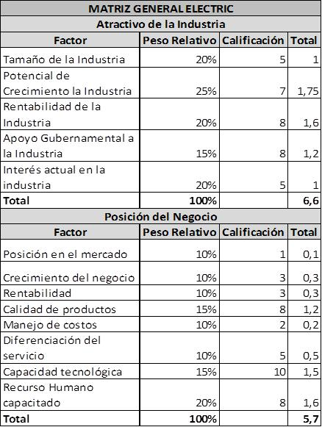
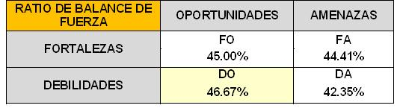
PEYEA
GENERAL ELECTRIC
IMPACTO CRUZADO
1
2
3
4
5
6
DIAGNÓSTICO ESTRATÉGICO
Notes:
Yo estrategia que debo seguir en lo que coinciden es en la debilidad interna aumentar una diapositiva
165-182

Slide 10

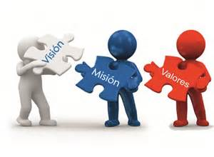

DIRECCIONAMIENTO ESTRATÉGICO
FILOSOFÍA CORPORATIVA
OBJETIVOS
ESTRATEGIA
1
2
3
4
5
6
DIRECCIONAMIENTO ESTRATÉGICO

Slide 11

DIRECCIONAMIENTO ESTRATÉGICO
Formalizar los procesos de RRHH
Desarrollar el portafolio de negocios
Mejoramiento continuo de Procesos
Confianza en los clientes
Incrementar la rentabilidad
VISIÓN
POLÍTICAS
MISIÓN
1
2
3
4
5
6
DIRECCIONAMIENTO ESTRATÉGICO
Notes:
AM.
Estrategia de desarrollo: Diferenciación (capacitaciones y charlas)
Estrategia de crecimiento: Desarrollo de productos y servicios (Productos innovadores)
Estrategia de competitividad: Seguidor (Mercados des atendidos por la competencia)
ESTRATEGIA
Desarrollar productos innovadores que cubran las necesidades de los clientes aprovechando el crecimiento tecnológico relacionado al desarrollo de software brindando un servicio diferenciador con la incorporación de iniciativas de preventa como capacitaciones y charlas informativas a potenciales clientes que se encuentran desatendidos por la competencia.

Slide 12
ESTRATEGIA
Desarrollo - Diferenciación
Crecimiento – Desarrollo del producto
Competitividad - Seguidora
Desarrollar productos innovadores que cubran las necesidades de los clientes aprovechando el crecimiento tecnológico relacionado al desarrollo de software brindando un servicio diferenciador con la incorporación de iniciativas de preventa como capacitaciones y charlas informativas a potenciales clientes que se encuentran desatendidos por la competencia.
1
2
3
4
5
6
DIRECCIONAMIENTO ESTRATÉGICO

Slide 13
El Balance Scorecard analiza a la empresa en 4 perspectivas
1
2
3
4
5
6
BALANCED SCORECARD
Notes:
Yo
Cumplimiento del presupuesto y cronograma por negocio: con el objetivo de ser eficientes en el manejo de los recursos que dispone la empresa es necesario implementar controles en el manejo del proceso principal que es el desarrollo de nuevos negocios, el cumplimiento de presupuestos y cronogramas es fundamental para lograr la eficiencia.
Índice de Liquidez: considerando que a nivel general el índice puede estar entre uno y dos, se realiza una revisión del índice de liquidez histórico de la empresa y se define la meta en 1,5 para poder enfrentar cualquier evento que demande pagos urgentes a los proveedores.
Retorno sobre la inversión: Se establece una meta superior a 1,2 debido a que este es el valor actual de ROE, lo que se busca es mejorar este índice.
Servicios contratados luego de asesorías: Como resultado de las asesorías que se dictarán es requerido que un 30% de los clientes generen nuevos negocios. Este objetivo aportará al incremento en ventas en un 25% de la meta fijada
Evaluación de seminarios dictados. El nivel de satisfacción esperado por los seminarios que se impartirán sobre los beneficio de software libre debe ser alto, ya que es la puerta de entrada para recopilar datos y creación de nuevos negocios.
Satisfacción del cliente. Es importante satisfacer los requerimientos de los clientes y las encuestas nos ayudará a conocer la percepción del nivel de servicio recibido, la meta establecida es del 95%, ya que un cliente insatisfecho podría dejar la empresa ya que tiene muchas otras opciones.
Incremento en ventas. Debido a que la empresa inicio sus actividades en diciembre 2010 se encuentra en una etapa de crecimiento constante y es indispensable que las ventas tengan el mismo crecimiento para poder generar la utilidad requerida con el fin de reinvertir en la creación de nuevos productos.

Slide 14
1
2
3
4
5
6
BALANCED SCORECARD

Slide 15
Tablero de comando de segundo nivel (Alineamiento horizontal)
1
2
3
4
5
6
BALANCED SCORECARD
Notes:
Yo Asociado principalmente al tiempo en el que se realiza la mayor cantidad de desembolsos

Slide 16
Tablero de comando de segundo nivel (Alineamiento horizontal)
1
2
3
4
5
6
BALANCED SCORECARD

Slide 17
Tablero de comando de segundo nivel (Alineamiento horizontal)
1
2
3
4
5
6
BALANCED SCORECARD
Notes:
yo

Slide 18

Definido el tablero de comando se determinó la línea base que representa el % de cumplimiento actual
Para obtener el % de cumplimiento del tablero de comando se procedió a ponderar y calificar cada uno de los indicadores.
El Rendimiento estratégico del tablero de comando es de 31,8%, ya que solo se pudo determinar el valor real de tres indicadores
1
2
3
4
5
6
BALANCED SCORECARD

Slide 19
PROYECTOS
Del análisis del mapa estratégico se definen los proyectos que la compañía llevará a cabo para lograr sus objetivos, estos proyectos están conformados por la agrupación de iniciativas afines.
1
2
3
4
5
6
BALANCED SCORECARD

Slide 20
PROYECTOS
Las iniciativas mantienen relación con los factores medibles, mismos que se utilizarán para evaluar los proyectos
1
2
3
4
5
6
BALANCED SCORECARD

Slide 21
1
2
3
4
5
6
BALANCED SCORECARD
Notes:
Yo
220 - 222

Slide 22
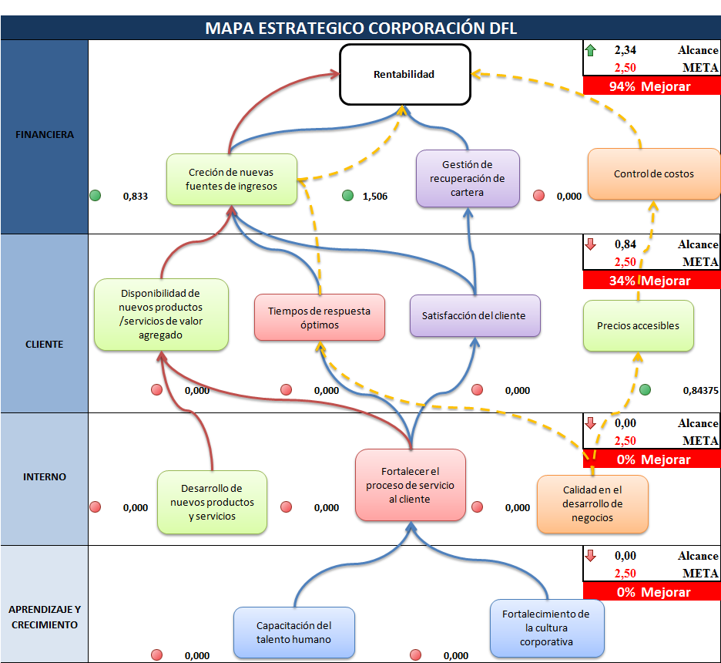
1
2
3
4
5
6
BALANCED SCORECARD
Notes:
Yo
220 - 222

Slide 23
FICHA DE PROGRAMACIÓN DE PROYECTOS
1
2
3
4
5
6
BALANCED SCORECARD

Slide 24
PROGRAMACIÓN Y PRESUPUESTO DE PROYECTOS
1
2
3
4
5
6
BALANCED SCORECARD

Slide 25
CONCLUSIONES
Diagnóstico Interno
Debilidad Interna. No se cuenta con definiciones claras de procesos
Diagnóstico Interno
Problemas de liquidez por el tipo de producto que se comercializa
Direccionamiento estratégico
Re definir y formular nuevos factores
1
2
3
4
5
6
CONCLUSIONES Y RECOMENDACIONES
Notes:
yo

Slide 26
CONCLUSIONES
La Estrategia
Crear nuevas líneas de negocio, mejoramiento servicios actuales
BSC
Rendimiento estratégico 31,8%
BSC
Se establecen 5 proyectos a ejecutar en 3 años con un costo estimado de USD. 32.000
1
2
3
4
5
6
CONCLUSIONES Y RECOMENDACIONES
Notes:
yo

Slide 27
RECOMENDACIONES
Plan de fortalecimiento de procesos
Mejorar la situación interna de la empresa
-Nuevos productos y servicios
-Políticas de cobro
Minimizar el riesgo de liquidez
Difundir el direccionamiento estratégico
Alineamiento del personal
1
2
3
4
5
6
CONCLUSIONES Y RECOMENDACIONES

Slide 28
RECOMENDACIONES
Oferta de servicios
- Instituciones públicas
- Pymes
Actualización permanente del tablero de comando
Toma de decisiones gerenciales
Implementar los proyectos sugeridos
Apalancar el crecimiento de la empresa y su rentabilidad
1
2
3
4
5
6
CONCLUSIONES Y RECOMENDACIONES

Slide 29

GRACIAS

